Slide 1
МНЕНИЯ И ОЦЕНКИ НА СТУДЕНТИТЕ В МАГИСТЪРСКИТЕ ПРОГРАМИ НА ФАКУЛТЕТ ПО КЛАСИЧЕСКИ И НОВИ ФИЛОЛОГИИ ЗА УЧЕБНИЯ ПРОЦЕС И РЕЗУЛТАТИТЕ ОТ НЕГО
Проучването е проведено в периода:
април- май 2018

Slide 2
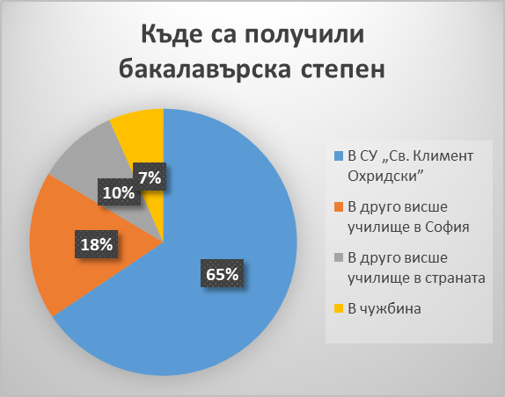
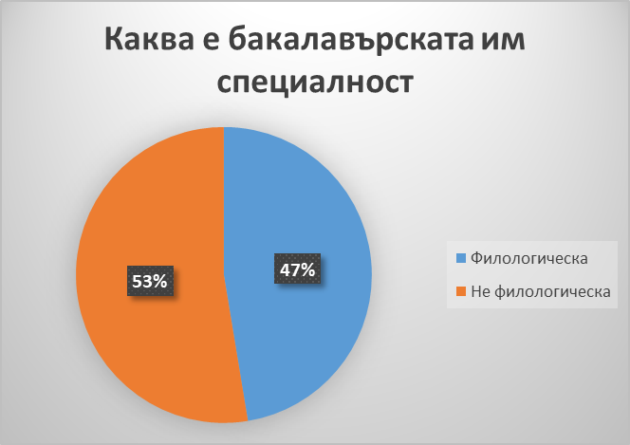
На проучването се отзоваха 62 студенти от всички магистърски програми от ФКНФ.

Slide 3
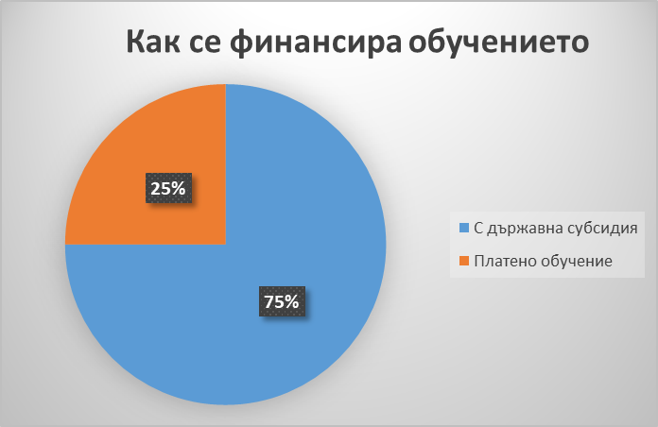

Slide 4
РАЗПРЕДЕЛЕНИЕ НА АНКЕТИРАНИТЕ СТУДЕНТИ ПО НАПРАВЛЕНИЕ НА МАГИСТЪРСКИТЕ ПРОГРАМИ СПРЯМО БРОЯ НА ЗАПИСАНИТЕ
МАГИСТЪРСКИ ПРОГРАМИ | Брой подадени имейли | Брой попълнили анкетата: | % спрямо имейлите
Антична култура и литература | 3 | 2 | 66,7
Близкоизточни изследвания: Общество и култура на арабския свят | 12 | 3 | 25,0
Език и култура (записани през октомври 2017 г. ) | 5 | 4 | 80,0
Eзик – култура - превод (спец. Немска филология с ИМСЕ) | 3 | 2 | 66,7
ИИКО Индология неспециалисти | 9 | 4 | 44,4
Комуникация: език, литература, медии - випуск 2017 | 13 | 12 | 92,3
Култура на Унгария и превод | 3 | 2 | 66,7
Нордистика, Скандинавистика 2016/2017 | 5 | 3 | 60,0
Общество и култура на Корея | 7 | 3 | 42,8
Превод (английски и френски език) - випуск 2017 | 17 | 8 | 47,1
Приложна лингвистика 2017/2018 г. | 5 | 2 | 40,0
Семиотика, език и реклама | 4 | 2 | 50,0
Южна, Източна и Югоизточна Азия | 5 | 5 | 100,0
Японски език и култура | 1 | 1 | 100,0
Методика на чуждоезиковото обучение | 16 | 7 | 43,7

Slide 5
Профил на анкетираните студенти
успех
Голям дял от анкетираните студенти са с висок успех
Дипломиралите се с отличен успех в бакалавърска степен, са отличници и в магистърската
работа
79,7% от анкетираните студенти магистри са посочили, че работят успоредно със следването
посещаемост
Много голяма част от анкетираните студенти посещават редовно всички или повече от половината учебни занятия.
По специалността си работят 44,1%, а 35,6% - в друга област

Slide 6
СРЕДНА ОЦЕНКА НА МОТИВИТЕ ЗА ИЗБОР НА МАГИСТЪРСКА ПРОГРАМА

Slide 7
Основни източници на информация за магистърски програми
1
От Интернет
2
От преподаватели в бакалавърската степен
3
От предходен випуск магистри по тази програма

Slide 8
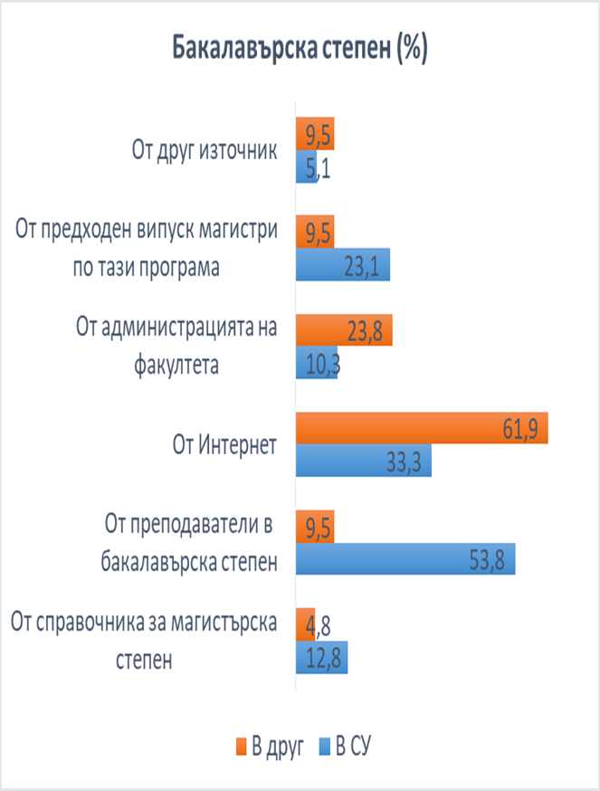
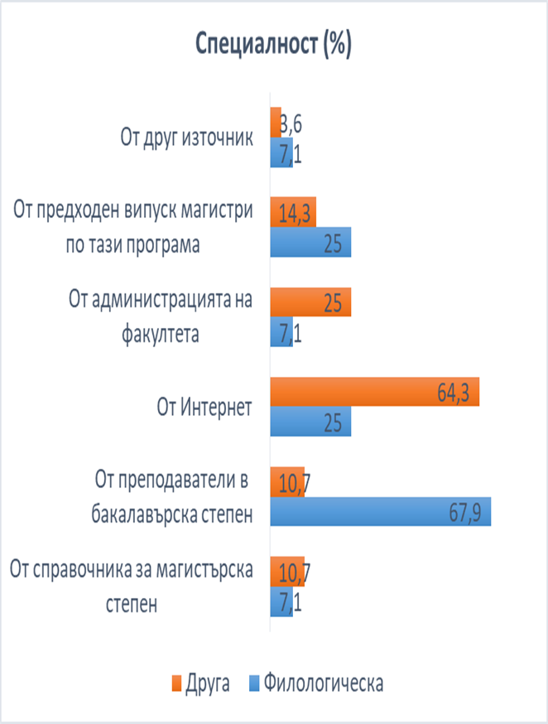
Разлики в източниците на информация

Slide 9
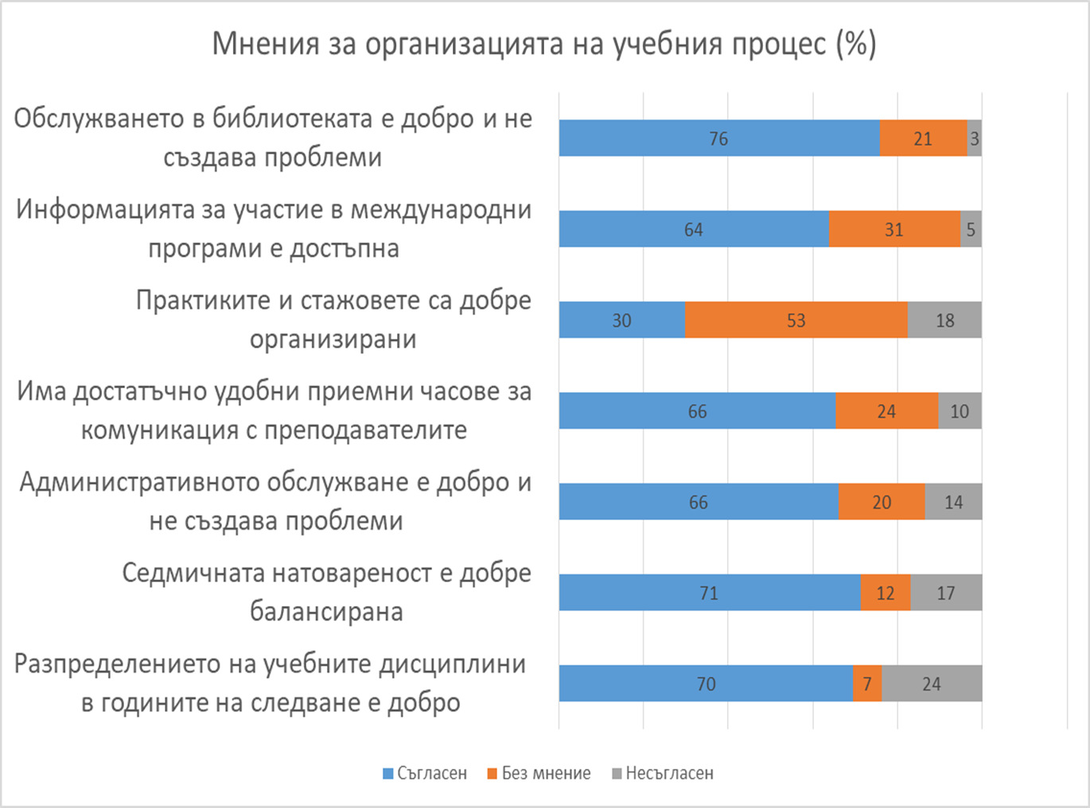

Slide 10
Най-големи дялове изцяло положителни мнения
1
Обслужването в библиотеката -53,4%
2
Възможностите за общуване с преподавателите (удобни приемни часове)- 34,5%
2
Информацията за участие в международни програми – 34,5%

Slide 11
Студентските оценки на ресурсите, използвани при обучението
С изключение на предоставените ресурси в системата MOODLE, за всички други ресурси дяловете на удовлетворените студенти надхвърлят 50,0%.
Ресурсът „достъп до специализирана литература“ събира най-висок процент удовлетворение изобщо (72,4%).
Най-висок е делът на студентите, с категорично удовлетворение от достъпа до специализирана и съвременна литература (27%)

Slide 12
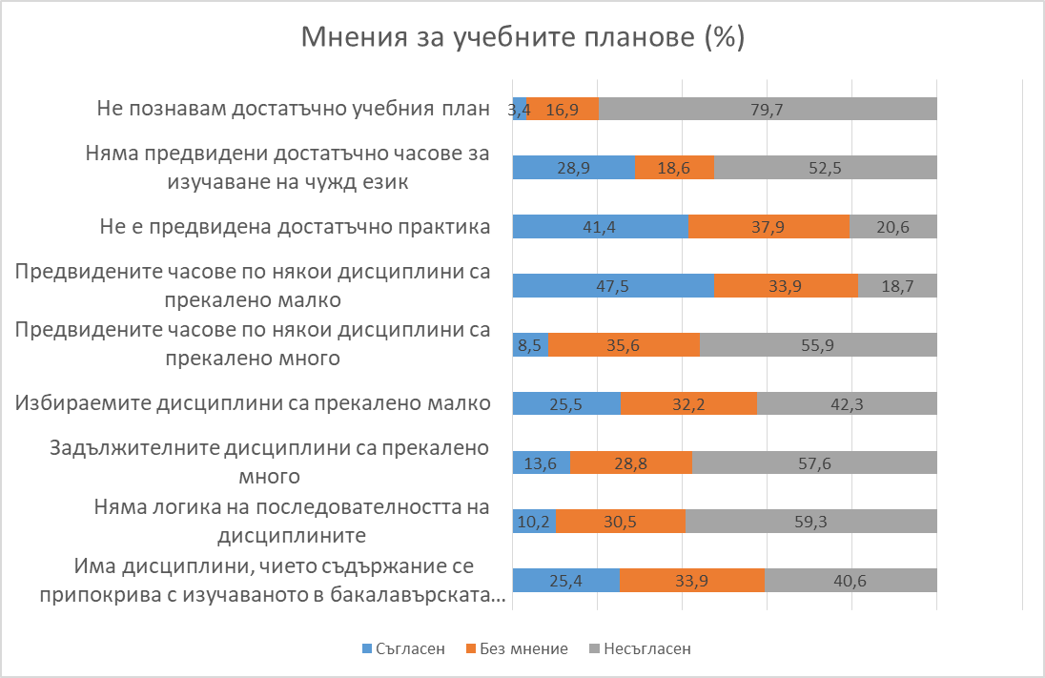

Slide 13
Студентските оценки на характеристиките на учебния план
Положителни характеристики ->
<- Недостатъци
спазена логическата последователност на дисциплините
недостатъчно часовете за някои дисциплини
недостатъчното практика
задължителните дисциплини не натоварват прекомерно програмата

Slide 14
СРЕДНА ОЦЕНКА ЗА ПОЛЗАТА ОТ МЕТОДИТЕ НА ОБУЧЕНИЕ

Slide 15
Удовлетвореност от обучението в магистърската програма

Slide 16
Къде биха избрали да се обучават, ако сега им предстои да кандидатстват

Slide 17
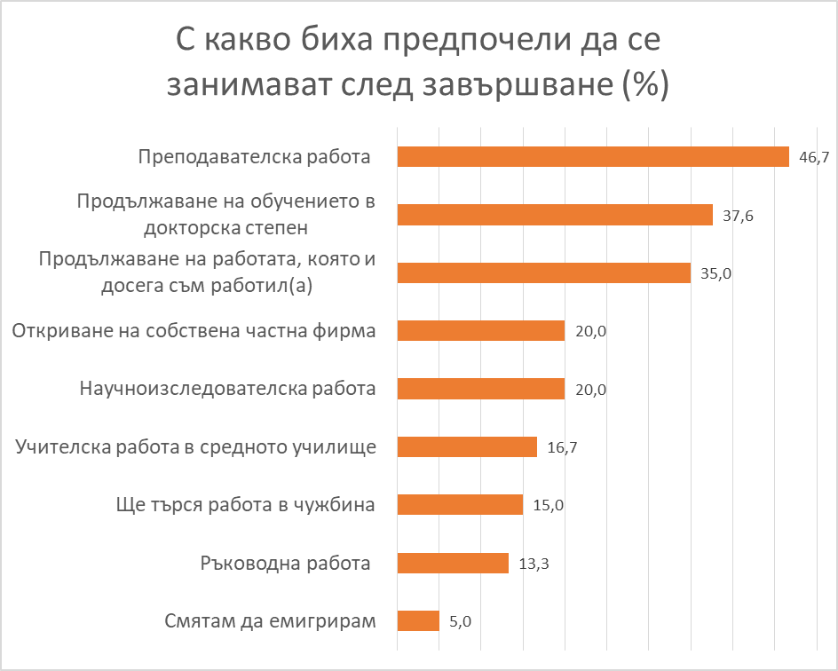

Slide 18
Благодарим за вниманието!
Център по управление на качеството
qa-center@uni-sofia.bg
Лаборатория за анализи и проучвания
scenter@phls.uni-sofia.bg

